Slide 1
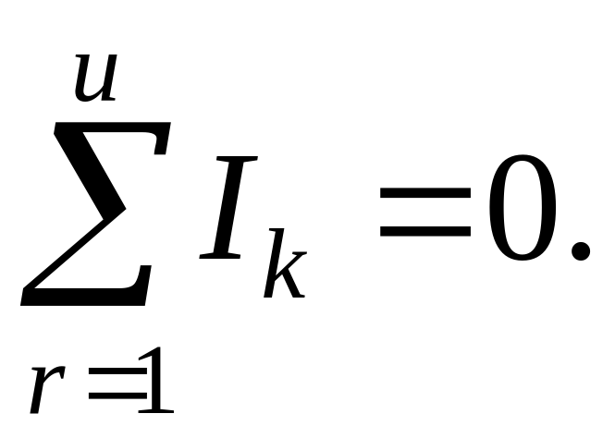
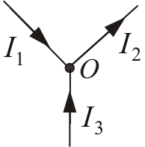
Первое правило Кирхгофа: алгебраическая сумма токов, сходящихся в любом узле цепи равна нулю:
(узел – любой участок цепи, где сходятся более двух проводников)

Slide 2
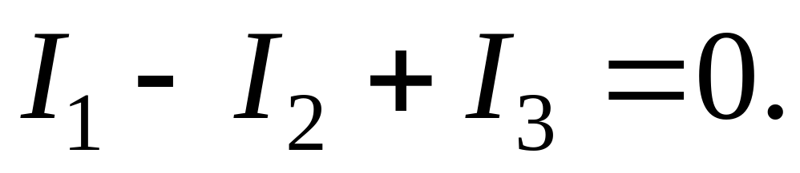
В случае установившегося постоянного тока в цепи ни в одной точке проводника, ни на одном из его участков не должны накапливаться электрические заряды
Токи, сходящиеся к узлу, считаются положительными:

Slide 3
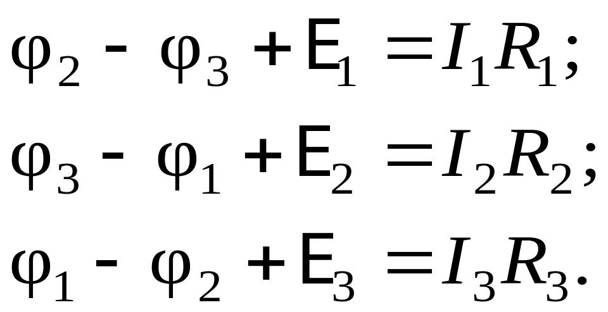
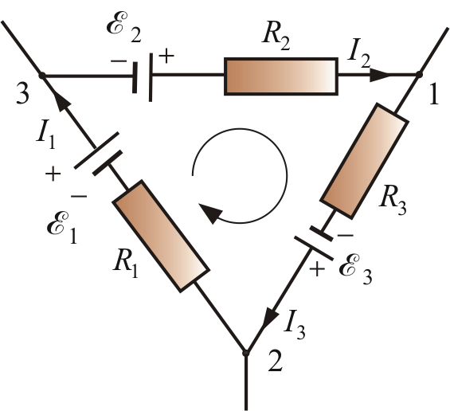
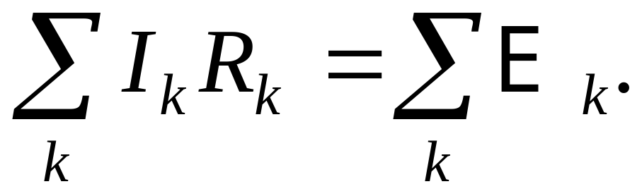
Второе правило Кирхгофа (обобщение закона Ома для разветвленной цепи).
Складывая получим:

Slide 4
В любом замкнутом контуре электрической цепи алгебраическая сумма произведения тока на сопротивление равна алгебраической сумме ЭДС, действующих в этом же контуре.
Обход контуров осуществляется по часовой стрелке, если направление обхода совпадает с направлением тока, то ток берется со знаком «плюс».

